Slide 1
Қазақстандағы көрікт І БӨЛІМ Қазақстандағы көрікті жерлер. Лексикография жерлер.C сұл Сабақтың тақырыбы: Көркем табиғат және көрікті жерлер. Бөлек жазылатын сөздер.
Қазақ тілі
6-сынып

Slide 2
Оқу мақсаттары:
6.1.4.1 мәтіннің құрылымдық ерекшелігіне назар аудара отырып, жетекші сұрақтар арқылы негізгі ойды анықтау.
6.3.5.1 оқылым және тыңдалым материалдары бойынша негізгі ойды білдіретін сөйлемдерді іріктей отырып, жинақы мәтін жазу;
Бағалау критерийлері:
мәтіннің құрылымдық ерекшелігіне назар аудара отырып, жетекші сұрақтар арқылы негізгі ойды анықтайды.
негізгі ойды білдіретін сөздерді іріктей отырып, жинақы мәтін жазады.

Slide 3
Тілдік мақсаттар
Негізгі сөздер мен тіркестер:
Кіші Швейцария-Бурабай, Ұлы Жібек жолы, археологиялық ескерткіш, Айша –Бибі, Қатон-Қарағай,Бабаджан қатын, Қарахан кесенелері т.б.
Талқылауға арналған сұрақтар:
Еліміздің қай жерін көрікті жерлерге жатқызуға болады?
Қай жерлерді міндетті түрде көру керек?

Slide 4
Жинақы мәтін - оқырманның түсінуіне ыңғайлы етіп құрылған бастапқы мәтіннің
ықшамдалып (сығымдалып) берілуі. Ықшамдау барысында мәтіннің негізгі бірлігі
сақтала отырып, оқырман үшін басы артық элементтер алынып тасталады.
.
Жетекші сұрақтар толымсыз болып құралады, көбіне тек сұрақ мағыналы сөзден ғана тұрады.
Негізгі сұраққа жауап алу үстінде қосымша ойға байланысты туған сұрақты жетек сұрақ дейміз
Жетек сұрақ ше шылауының қатысуымен жасалады.
Бөлек жазылатын сөздер 1. Күрделі атаулардың (мемлекет, республика, облыс, мекеме, ұйым аттарының) әрбір сөзі бөлек жазылады. Мысалы: Қазақстан Республикасы, Қазақстан Республикасының Білім және ғылым министрлігі 2. Анықтауыш пен анықталушы сөздер тіркестеріндегі әрбір сөзі бөлек жазылады. Мысалы: бас киім, темір жол 3. Күрделі сан есімдердің күрделі сын есімдердің әрбір сөзі бөлек жазылады. Мысалы: он бір, жиырма бір
4. Күрделі етістіктердің әрбір сөзі бөлек жазылады. Мысалы: жаза бер, жазып отыра бер, жүгіре жөнелді 5. Есім, еліктеуіш сөздер мен етістіктерден құралған күрделі сөздердің әрбір сөзі бөлек жазылады.
6. Идиомалық, фразалық тіркестердегі әрбір сөз бөлек жазылады. Мысалы: таяқ жеу, жан қию т.б.

Slide 5
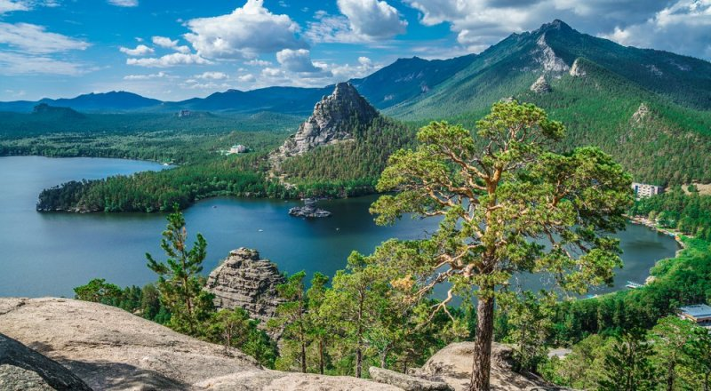
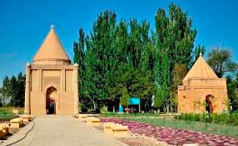
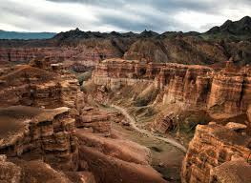
1-тапсырма:
Белсенді оқу әдісі: «Ой қозғау»
«Ой қозғау» сұрақтары
1. Суреттен қандай ой түйдіңіздер?
2.Неге бұл суреттерді көрсетіп тұр деп ойлайсыздар?
3.Осы суреттердің Қазақстан экономикасымен байланысы бар ма? ?

Slide 6
1-тапсырма
Мәтінді оқып, құрылымдық ерекшелігіне назар аударып , жедел сұраққа жауап беріңіздер.
Дескриптор:
1. мәтін мазмұнын түсінеді;
2. мәтінінің құрылымдық ерекшелігіне назар аударады;
3. жедел сұраққа жауап береді.
Қазіргі таңда республикамызда туризмнің барлық түрлері дамып келеді. Сондықтан болар, демалуға қолайлы ел ретінде Қазақстанның танымалдылығы күн санап артуда. Сонымен еліміздің қай жерлерін міндетті түрде көру керек?
Бірінші орында кіші Швейцария –Бурабай. Ол республикамыздағы ең танымал туристік бағыт саналады. Бұл жердің әсем табиғаты, көптеген қонақүйлері, шипажайлары мен дамыған инфрақұрылымы демалушыларға ұмытылмас әсер сыйлайды. Сондықтан болар бұл жер халық арасында екінші Швейцария деп аталып кеткен. Бұл жерде демалып қана қоймай, ем қабылдауға да бар жағдай жасалған.
Бурабайда демалып үлгерсеңіз, онда Ұлы Жібек жолы бойымен экскурсиялық саяхатқа аттануға болады. Бұл бағыт ең танымал және тарихи маңызды орындар арқылы өтеді. Жол бойында қазақ халқының бірегей сәулет және археологиялық ескерткіштері, атап айтсақ, Айша-Бибі, Бабаджа қатын, Қарахан кесенелері орналасқан. Осы жерлерден ерекше рухани күш алуға болады.
Қазақстанда көз тартар көрікті жерлер, тарихи , тарихи мекендер жеткілікті. Атап айтсақ, Шарын шатқалы мен Шарын өзені, Ақсай шатқалы, Алакөл мен Балқаш көлдері, Шымбұлақ курорты , Қорғалжын қорығы, Зайсан көлі, Марқакөл қорығы, Қотан-қарағай ұлттық саябағы, Жидебай-Бөрілі қорық-мұражайы. Халқымыздың пейілі сияқты кең , көңілі сияқты дархан даламызда жабайы табиғатпен қауышып, рухани азық алып, жері, суы мен ауасының шипасын көруге мүмкіндік бар.

Slide 7
1-тапсырма «Жедел сұрақтар» әдісі
Мәтінді оқып, құрылымдық ерекшелігіне назар аударыңыз.
Мәтін бойынша негізгі, жетекші сұрақтарға жауап беріңіздер.
1. Мәтін қанша бөлімнен тұрады?
2. Мәтіннің кіріспе бөлімінде не туралы айтылған?
3. Ал негізгі бөлімінде ше?
4.Мәтіннің негізгі ойы қандай?
5. Қазақстанда көрікті жерлер көп пе?
6. Тарихи мекендер ше?

Slide 8
Өзіңді тексер!
1-тапсырма «Жедел сұрақтар» әдісі
Мәтінді оқып, құрылымдық ерекшелігіне назар аударып, берілген жедел сұрақтарға жауап беріңіздер.
Мәтін бойынша негізгі, жетекші сұрақтарға жауап беріңіздер.
1. Мәтін қанша бөлім мен абзацтан тұрады? (Мәтін үш бөлімнен, төрт абзацтан тұрады)
2. Мәтіннің кіріспе бөлімінде не туралы айтылған? (Қазақстандағы туризмнің дамуы, көрікті жерлері туралы айтылған )
3. Ал негізгі бөлімінде ше? (Еліміздің демалуға қолайлы инфраструктурасы дамыған жерлері мен тарихи сәулет ескерткіштері туралы баяндалады)
4.Мәтіннің негізгі ойы қандай? (Ел экономикасына әсер ететін туризм саласын дамыту үшін көрікті жерлеріміз бен тарихи ескерткіштеріміз туралы жан-жақты ақпараттар беру)
5. Қазақстанда көрікті жерлер көп пе? (Иә, көп, атап айтатын болсақ, Бурабай, Шарын шатқалы, шарын өзені, Алакөл, Марқакөл, Шымбұлақ курорты, Қорғалжың қорығы, Жидебай- Бөрілі қорық-мұражайы т..б.)
6. Тарихи мекендер ше? (Қазақ халқының бірегей сәулет және археологиялық ескерткіштері де жетерлік. Айша-Бибі, Бабаджа қатын, Қарахан кесенелері әркімге рухани күш береді )

Slide 9
2-тапсырма.
Өлеңді қарасөзге айналырып, негізгі ойды білдіретін жинақы мәтін жаз. Мәтіннен бөлек жазылатын сөздерді тауып, астын сыз.
Дескриптор:
1. өлеңнің мазмұнын түсінеді;
2. негізгі ойды білдіретін жинақы мәтін жазады;
3. Жинақы мәтіннен бөлек жазылатын сөздерді тауып, астын сызады.
Не жетеді өзің туған мекенге?
«Бармадым, -деп – жұрт секілді шетелге»,
Досым менің, мұңаясың бекерге.
Аз ғұмырда өз жеріңді арала ,
Не жетеді өзің туған мекенге.
Сен көрмеген өз еліңнің жері бар,
Сен жүрмеген өз еліңнің шөлі бар,
Сен түспеген өз еліңнің көлі бар,
Сен қазбаған өз жеріңнің кені бар.
Керек болса өз жеріңде жылы қыс,
Керек болса, өз бағыңда бұлбұл құс.
Туған жердің жапырағы жаныңдай,
Топырағы тұмар саған бір уыс. С Мәуленов

Slide 10
Өзіңді тексер!
С.Мәуленовтың «Не жетеді өзің туған мекенге?» өлеңіңде туған жердің қадірін білу туралы айтылған. Әркім өз елін өзінің алтын мекеніне теңейді. Туған жеріміздің көлін, шөлін, тауын аралайық. Өзгенің жеріне қызыққанша, туған мекеніңнің таза ауасын жұт, әсем табиғатын тамашала. Нағыз рухани күшті осы жерден аларың анық. Құс екеш құстың да өз мекені бар. Ауасы да, топырағы да жаныңа шипа. Саған қорғаныш болар қасиетті мекенің.

Slide 11
Бүгінгі сабақта:
берілген мәтіннің мазмұнын түсіндім;
жетекші сұрақтар арқылы негізгі ойды анықтадым;
жинақы мәтін жазуды үйрендім;
бөлек жазылатын сөздер туралы ақпарат алдым.
Қосымша тапсырма:
1.«Қазақстанның көрікті жерлері» тақырыбы бойынша деректер жинап жинақы мәтін жазу
2. Табиғат туралы өлең жаттау.

